Slide 1


人教版 历史 九年级上册
古代两河流域

Slide 2

古巴比伦城遗址

Slide 3
古代西亚的两河流域是人类最早的文明发祥地之一。古巴比伦王国是古代两河流域文明发展的一个高峰。有人说，《汉谟拉比法典》是两河流域文明留给人类的宝贵文化遗产。为什么这样说呢？

Slide 4
学习目标
了解两河流域的地理位置，以及从这里发展起来的古代文明。
知道古巴比伦王国兴起的基本情况，以及其著名的国王汉谟拉比。（重点）
掌握古巴比伦王国国王汉谟拉比的统治措施，特别是颁布《汉谟拉比法典》的意义。（难点）

Slide 5
古代两河流域文明
“两河”是指西亚的____________和____________。
幼发拉底河
底格里斯河

Slide 6
两河流域，又称“美索不达米亚”，意即“两河之间的地方”，大体上是以今天伊拉克首都巴格达为中心的狭长地带。

Slide 7
出现：
约从公元前3500年起，两河流域南部逐渐产生了一些以城市为中心的小国。
统一：
大约在公元前24世纪，两河流域实现了初步统一。

Slide 8
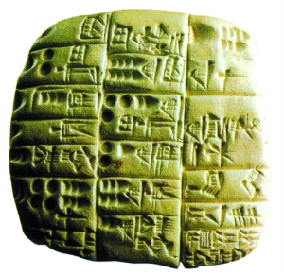
相关史事
两河流域的苏美尔人很早就发明了文字。他们通常用削成尖头的芦秆或木棒做笔，在未干的软泥版上压刻出符号。这些符号的线条由粗到细，很像木楔，所以由这种笔画构成的文字被称为“楔形文字”。

Slide 9
苏美尔人还根据月亮的盈亏变化制定了阴历，一年354天，并设置闰月来调整阴历和阳历之间的天数差距。计数法中的60进位制也是两河流域人发明的。

Slide 10
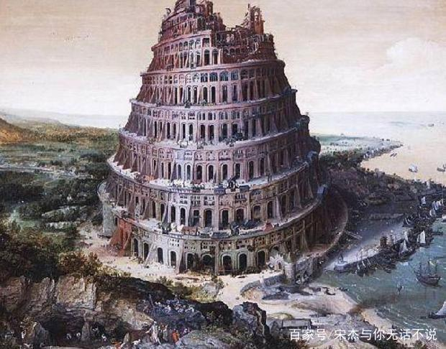
古巴比伦王国
汉谟拉比的统治：
公元前18世纪，第六代国王汉谟拉比在位时，对外采取各个击破的策略，完成了两河流域中下游地区的统一事业，建立了统一、强大的奴隶制国家。

Slide 11
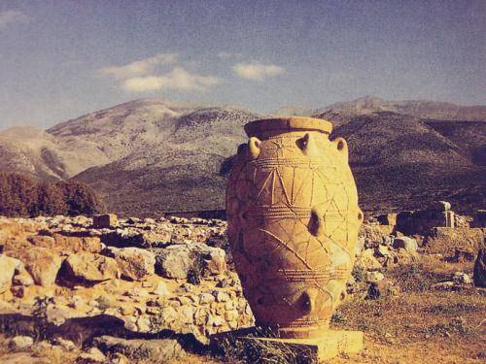
汉谟拉比实行君主专制制度，加强中央集权，还制定了一部较为系统和完整的法典。他在位时是古巴比伦王国最强盛的时期。

Slide 12
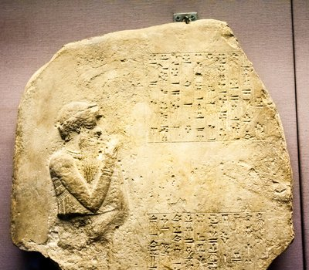
《汉谟拉比法典》
地位：
《汉谟拉比法典》是迄今已知世界上第一部较为完整的成文法典。

Slide 13
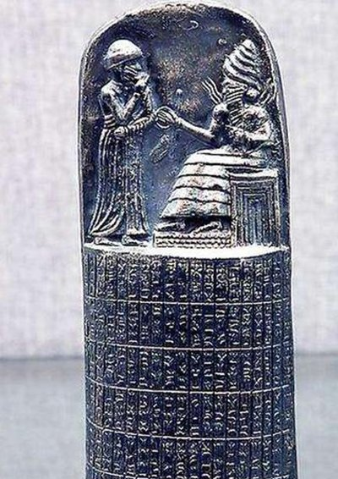
概况：
法典刻在一块黑色石柱上，除前言外，正文共有282条，内容十分广泛，从中可以清晰地了解古巴比伦社会。

Slide 14
内容：
从法典中可知，古巴比伦分为拥有公民权的自由民、无公民权的自由民和奴隶三个严格的社会等级。奴隶制度在古巴比伦相当发达。同时，法典中有许多关于租赁、雇佣、交换、借贷等方面的规定，说明商品经济在古巴比伦比较活跃。

Slide 15
相关史事
《汉谟拉比法典》严格保护奴隶主的利益，规定：拐带奴隶、帮助奴隶逃跑或窝藏奴隶者，都要被处以死刑。奴隶打自由民的嘴巴或不承认自己的主人，要被处以割耳之刑。

Slide 16
影响：
《汉谟拉比法典》是古巴比伦王国留给人类的宝贵文化遗产，表明人类社会的法制传统源远流长。

Slide 17
板书设计
两河：幼发拉底河、底格里斯河
古代两河流域
国家产生：约公元前3500年起
初步统一：约公元前24世纪
主要文明：古巴比伦文明
文明成就：楔形文字
《汉谟拉比法典》

Slide 18
课堂习题
两河流域是世界文明的发祥地之一，“两河”指的是（ ）
①幼发拉底河 ②底格里斯河
③尼罗河 ④黄河
A.①② B.③④ C.①③ D.②④
A

Slide 19
完成了两河流域中下游统一事业的古巴比伦国王是（ ）
A.汉谟拉比 B.胡夫
C.图特摩斯三世 D.哈佛拉
A

Slide 20
《汉谟拉比法典》的内容十分广泛，从中可以清晰地了解古巴比伦社会。下列选项中能说明商品经济在古巴比伦比较活跃是（ B ）
A.三个严格的社会等级
B.租赁、雇佣、交换、借贷等规定
C.家庭奴隶制
D.买卖奴隶现象

Slide 21
4.阅读材料，回答问题。
法典宣扬“君权神授”。它还规定：奴隶可以买卖，可用来抵债；奴隶可以被任意杀死，凶手只需赔偿奴隶主的财产损失，无须偿命。

Slide 22
（1）上述材料指的是世界古代史上哪部法典？
（2）从法典内容可以看出，这部法典维护谁的利益？
（3）这部法典在当时起到了什么样的作用？

Slide 23
人教版 历史 九年级上册
谢 谢 聆 听
教学PPT课件

